Slide 1
Start To Schaak
Leer schaken in 4 lessen!
Gert Van Bunderen Ronny Liekens

Slide 2
Agenda
De cursus bestaat uit 4 lessen van 1 uur.
Op einde van de cursus kan je een schaakpartij spelen volgens de regels.
Les 1: Doel van het schaken - Schaakregels
Les 2: Tactiek – combinaties, en-passant slaan
Les 3: Gouden regels van de opening en de rokade
Les 4: Een volledige partij spelen

Slide 3
Programma dag 1
Wie speelt er schaak?
Schaakorganisatie – FIDE - KBSB – VSF – Liga -Club
Het doel van een schaakpartij
Het schaakbord
De koning
De toren
Termen slaan, schaak en mat
De schaakklok
Eventueel: De loper, De dame, Het paard, De pion
De beginstelling
Oefeningen

Slide 4
Wie speelt er schaak?
Vrouwen en mannen, Jongeren en ouderen.
Een schaakpartij kan gaan tussen twee personen van verschillende gender, leeftijd, taalgemeenschap, geloofsgemeenschap, politieke overtuiging, etc.
In de jaren zestig en zeventig werd het schaken politiek uitgespeeld tijdens de koude oorlog. Symbolisch waren de matchen om de wereldtitel:
1972: IJsland, Reykjavik, Bobby Fischer (VS) – Boris Spassky (USSR)
1978: Filipijnen, Baguio tussen, Anatoli Karpov (USSR) en Viktor Kortsjnoj (USSR maar toen al uitgeweken naar Zwitserland).

Slide 5
Wie speelt er schaak
Jong en oud

Slide 6
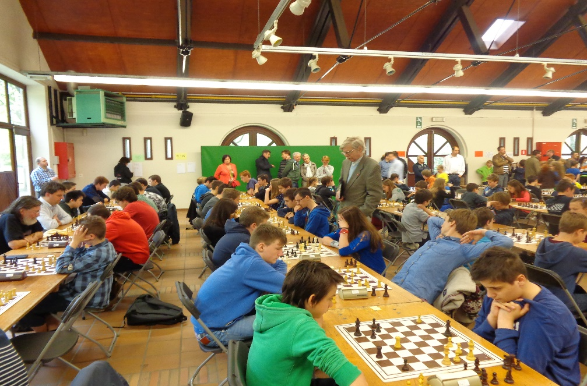
Wie speelt er schaak?
Jeugdschaak in 1964
Jeugdschaak nu

Slide 7
Wie speelt er schaak?
De burgermeester van Antwerpen tegen Daniel Dardha (sept. 2018)
*Daniel Dardha werd in 2019 de jongste Belgische kampioen ooit en was de Belgisch kampioen in 2021 en 2022!
Nakaarten bij een schaakpartij

Slide 8
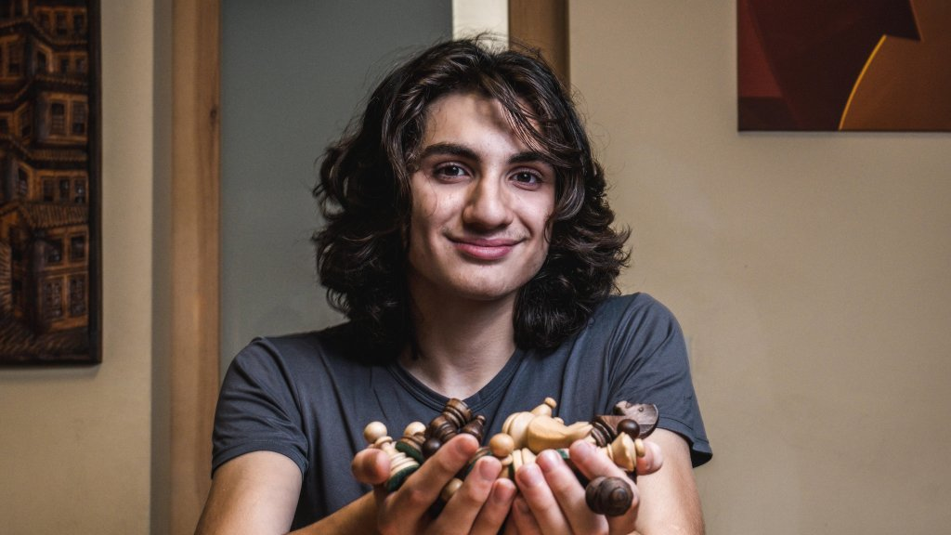
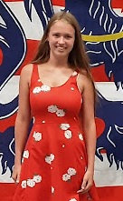
Wie speelt er schaak?
Daniel Dardha
Kampioen van België 2022
Tyani De Rycke
Kampioene van België 2022

Slide 9
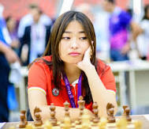
Wereldkampioenen schaken
Ding Liren (China)
Wereldkampioen
Ju Wenjun (China)
Wereldkampioene

Slide 10
Bekende schaaksters
Polgar zusters in 2004
(afkomstig uit Hongarije)
Alexandra Kostenjoek (Rus)
Wereldkampioene in 2008

Slide 11
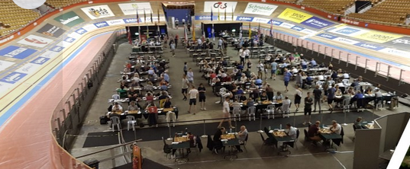
Open schaaktornooi van Gent → 324 deelnemers.

Slide 12
Schaakorganisaties

Slide 13
Schaakorganisaties
FIDE = Fédération Internationale des Échecs → Internationale schaakfederatie → Wereldwijd. → Bepaalt de schaakregels die overal in de wereld worden toegepast. → Organiseert o.a. wereldkampioenschappen. → Zorgt voor een internationaal quoteringssysteem → Fide Elo.
KBSB = Koninklijke Belgische Schaakbond (Fédération Royale Belge des Échecs en Königlicher Schachbund Belgien)
VSF = Vlaamse schaakfederatie
Liga = Schaakorganisatie per provincie → Wij behoren tot Liga Antwerpen
Club = Lokale schaakorganisatie → Schaakkring Moretus Hoboken v.z.w.

Slide 14
Belangrijkste tornooien in België
Belgische schaakkampioenschap → Dit jaar gaat dit door in Brugge tijdens de Brugse Meesters
Nationale interclub → Grootste clubcompetitie van België, meer dan 1000 deelnemers. → Gespeeld in 5 afdelingen (met subafdelingen), Ploegen uit heel België
Ligakampioenschappen → Individueel kampioenschap, tussen oktober en april
Zilveren Toren → Ploegentornooi tussen ploegen uit Liga Antwerpen
Belgisch Jeugdkampioenschap → Voor jongeren tot 20 jaar gespeeld (reeksen per leeftijd) → ±400 deelnemers (al enkele jaren in Blankenberge tijdens paasvakantie)
Jeugdcriterium Vlaanderen → 10-tal ééndagstornooien voor jongeren tot 20 jaar (reeksen per leeftijd)

Slide 15
Schaaktechnisch

Slide 16
Het doel van een schaakpartij
Schaaktechnisch is het doel van een partij de tegenstander mat te zetten.
Als speler kan je doel zijn:
een boeiende partij spelen.
een partij te spelen in een aangename sfeer
in een gezellige sfeer te vertoeven
Voordelen van schaken:
verhoging concentratievermogen
beter leren plannen en vooruit denken
komen tot zelfreflectie en relativering
komen tot emancipatie van mensen
komen tot sociale interactie

Slide 17
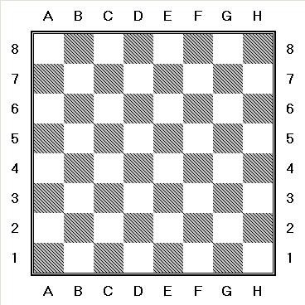
Het schaakbord
Het schaakbord bevat 64 afwisselend witte en zwarte velden.
Waarom 64 velden? Mogelijke verklaring:
Chaturanga (voorloper van het huidige schaken) betekent ‘spel van de vierkanten’) en het vermeld 4 militaire afdelingen, waar 1 militaire afdeling bestond uit 8 delen (4 pionnen en 4 stukken). Zodat we komen tot 4x4 = 16 stukken aan elke kant of 32 stukken in het totaal.
Met 32 stukken is een bord van 36 velden te klein en 49 te groot. 64 lijkt geschikter en dit is ook een perfecte kwadraat van 8.
Elke vak wordt aangeduid met een letter en een cijfer.
Lijnen: Letters A t.e.m. H
Rijen: Cijfers 1 t.e.m. 8
Voorbeeld aanduiding veld: e3

Slide 18
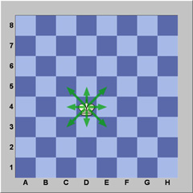
De koning
Eigenschappen
Belangrijkste stuk
Zwakste stuk
Doel is de koning van de tegenstander mat te zetten
Eigen koning dient beschermd te worden tegen mat.
Kan in alle richtingen één veld bewegen.
Mag niet in schaak gezet worden.
Mag niet genomen (geslagen) worden.
Engels: King
Frans: roi

Slide 19
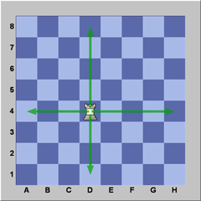
De toren
De toren
Kan horizontaal en verticaal bewogen worden over het bord.
Kan niet over andere stukken springen.
Mag niet op de plaats gezet worden waar reeds een ander stuk staat van dezelfde kleur.
Kan een stuk van de andere kleur slaan maar niet de koning.
Kan de koning schaak zetten.
Engels: Rook
Frans: Tour

Slide 20
Een aangevallen stuk en een stuk slaan.
De toren staat aangevallen door de koning.
Wit aan zet: Witte toren valt zwarte toren aan en kan deze slaan (=stuk wegnemen en eigen stuk op dit stuk zijn plaats zetten).

Slide 21
Schaak en schaakmat
De koning staat schaak (aangevallen door de toren)
De koning staat Schaakmat met de toren (als de koning schaak staat en niet meer uit dit schaak kan ontsnappen.

Slide 22
De schaakklok
De schaakklok is een onmisbaar deel van een schaakpartij.
Als een speler de klok induwt begint de tijd van zijn tegenstander te lopen en wordt de eigen tijd stil gezet.
Een veelgebruikt tempo in 2018 is : 90 minuten per 40 zetten vervolgens 30 minuten voor de rest van de partij en 30 seconden extra per zet.
Deze extra tijd per zet wordt increment genoemd.
Als een speler zijn tijd is opgebruikt verliest hij of zij de partij. Men zegt soms nog dat de vlag gevallen is (afkomstig van de oudere klokken).

Slide 23
De loper
De loper beweegt zich diagonaal.
De loper blijft heel de partij op één kleur.
Beide spelers hebben bij de start elk twee lopers (één voor elke kleur).
De loopt slaagt een stuk zoals een toren dit doet maar diagonaal.
Engels: Bishop
Frans: Fou

Slide 24
Het paard
Het paard maakt een sprong: één veld recht (zoals de koning) en één schuin (zoals de loper) in dezelfde richting.
Het paard is het enige dat over een andere stuk kan springen.
Beide spelers hebben bij de start elk twee paarden.
Het paard slaagt een stuk zoals een ander stuk dit doet.
Engels: Knight
Frans: Cavalier

Slide 25
De dame
De dame kan elke zet bewegen als een toren of als een loper maar niet als een combinatie van beide.
De dame is het sterkste stuk op het bord.
De dame slaagt zoals andere stukken dit doen.
Engels: Queen
Frans: Dame

Slide 26
De pion
Is een speciaal stuk!
Als een pion voor de eerste maal in de partij wordt verzet mag deze één of twee plaatsen vooruit gaan. Maar enkel bij de eerste zet van de pion!
Na de eerste zet van de pion mag hij steeds één veld vooruit gaan (nooit achteruit of schuin).
De pion slaagt een stuk schuin (zoals de loper maar slechts één veld vooruit).
De pion kan promoveren tot Dame, Toren, Paard of loper. Dit gebeurt als de pion de achterste rij van het bord bereikt (voor wit rij 8 voor zwart rij 1).
Engels: Pawn
Frans: Pion

Slide 27
Alle stukken in de beginstelling
Een schaakpartij begint steeds vanuit deze beginstelling.
Een variant op het klassieke schaken is chess960 waarbij de stukken op rij 1 en 8 anders kunnen worden opgesteld.
Waarde stukken:
Dame: 9
Toren: 5
Loper: 3
Paard: 3
Pion: 1

Slide 28
Einde sessie 1

